Slide 1



Diseño del frontend con Bootstrap
Universidad Tecnológica Nacional
Facultad Regional Córdoba
Cátedra: Desarrollo de Software

Slide 2
Necesidad de Bootstrap
No en todos los proyectos web tenemos un diseñador web
Y a pesar de las buenas intenciones no siempre sale todo bien: http://www.lingscars.com/
Podemos aprender de los cientos de sitios web bien diseñados
Hay ciertos elementos que se repiten en la mayor parte de ellos
Navegación
Contenido
Pie de página
etc
Notes:
Ver templates en https://expo.getbootstrap.com/

Slide 3
¿Qué es bootstrap?
Bootstrap es un framework open source para construir sitios web
CSS
JavaScript
Modular
Mobile First
Open Source
Cubre la mayoría de los elementos constitutivos de un website

Slide 4
Diseño web responsive y mobile-first
Responsive web design: diseño web capaz de adaptarse a un amplio rango de dispositivos:
Computadora
Tablet
Smartphone
etc
Más información en: http://www.lukew.com/ff/entry.asp?1514
Mobile-first: Bootstrap 5.x adopta un abordaje que permite que los diseños se visualicen correctamente en dispositivos móviles desde su concepción

Slide 5
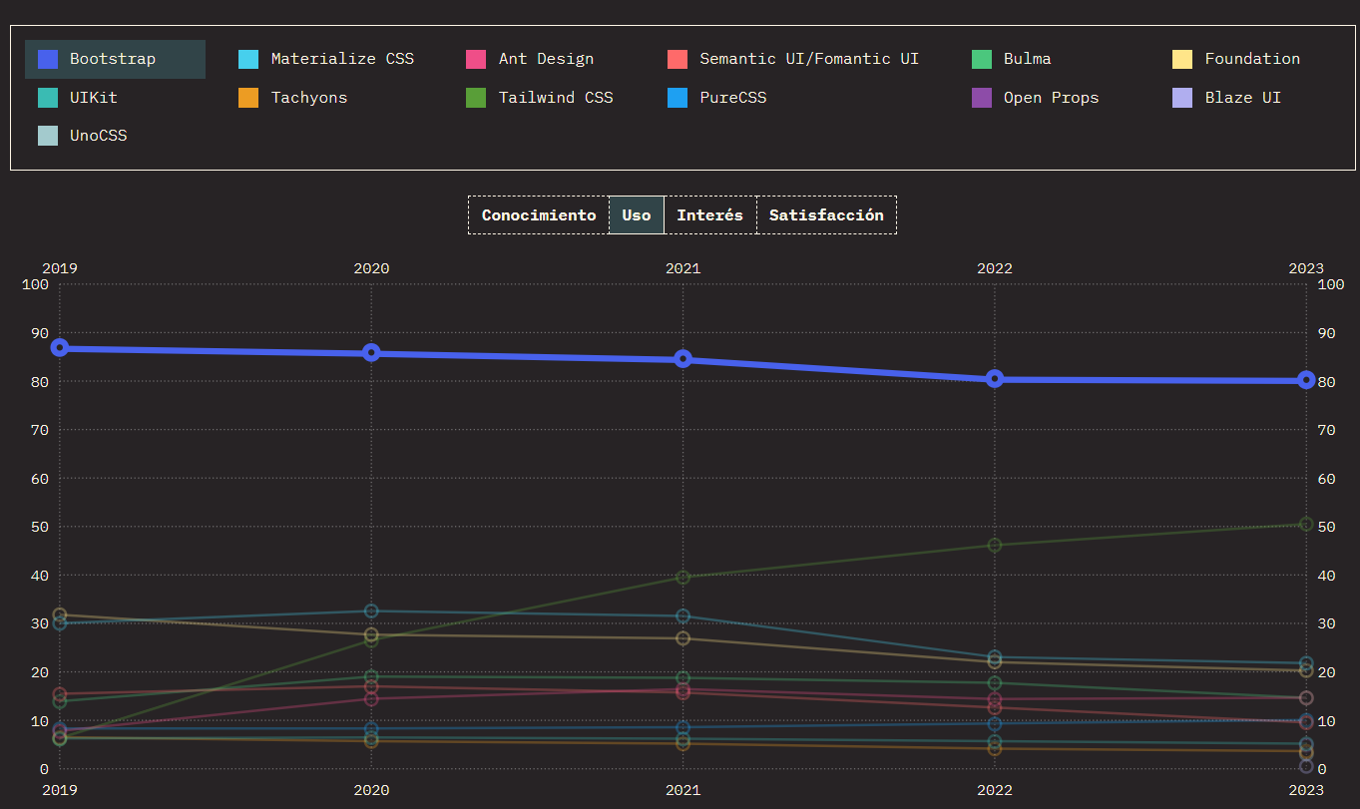
Frameworks CSS
Fuente: https://2023.stateofcss.com/en-US/css-frameworks/

Slide 6
Empezar con Bootstrap 1/3...
1. Bajar bootstrap
Compilado y minimizado desde: https://getbootstrap.com/docs/5.2/getting-started/download/
Alternativamente se pueden referenciar la CDN (Content Delivery Network).
https://getbootstrap.com/docs/5.2/getting-started/download/#cdn-via-jsdelivr
También necesitamos hacer referencia a la dependencia:
Popper.js

Slide 7
Demo
Demostración como incluir bootstrap en un sitio web
Obtener un panorama general de las posibilidades y características de Bootstrap
Notes:
Objetivo: comprender cómo incluir bootstrap en un sitio web
Paso 1: Bajar Bootstrap compilado y minimizado desde: http://getbootstrap.com/getting-started/ Paso 2: Crear un proyecto web Paso 3: Crear un archivo html Paso 4: Copiar y pegar la plantilla básica (basic template) Paso 5: http://getbootstrap.com/getting-started/#template Paso 6: Verificar que los enlaces estén correctos Paso 7: Visualizar la página en el browser

Slide 8
Sistema de grilla
Bootstrap utiliza un sistema de grilla fluida que escala hasta 12 columnas en la medida en que el el tamaño del dispositivo o viewport aumenta.
.container o .container-fluid
.row
1 | 2 | 3 | 4 | 5 | 6 | 7 | 8 | 9 | 10 | 11 | 12
.col-4
.col-8
Ver demo en https://stackblitz.com/edit/dds-bootstrap
Notes:
https://getbootstrap.com/docs/4.0/examples/grid/

Slide 9
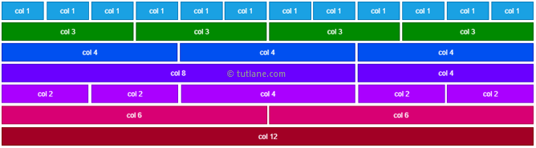
Sistema de grilla

Slide 10
Sistema de grilla
Bootstrap trabaja con un sistema de 12 columnas Elementos principales
Contenedores son elementos div con clases css (.container o .container-fluid) son el elemento principal que envuelve el contenido del sitio
Las filas se deben colocar dentro de una clase css .container (ancho fijo) o .container-fluid (ancho completo).
Las filas .row se utilizan para crear grupos horizontales de columnas .col
Columnas: Las columnas (.col) son el elemento básico de la cuadrícula y se utilizan para contener el contenido
Se debe colocar el contenido entre columnas y solamente estas pueden ser los hijos inmediatos de las filas.

Slide 11
Contenedores
Los contenedores son el elemento básico de la distribución del espacio en Bootstrap y son necesarios cuando trabajamos con el sistema de grillas.
Tenemos dos tipos de contenedores disponibles:
De ancho fijo
Ancho total
<div class="container"> <!-- contenido --> </div>
<div class="container-fluid"> <!-- contenido --> </div>
Notes:
http://getbootstrap.com/examples/grid/

Slide 12
Sistema de grilla: viewports
El sistema de grilla de bootstrap tiene seis clases
.col | Teléfonos móviles modo vertical | < 576 px
.col-sm | Teléfonos móviles modo landscape | >= 576 px
.col-md | Dispositivos medianos (tablets) | >= 768 px
.col-lg | Desktops | >= 992 px
.col-xl | Desktops grandes | >= 1200 px
.col-xxl | Desktops extra grandes | >= 1400 px

Slide 13
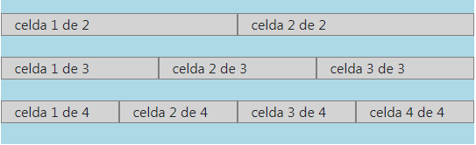
Celdas de igual ancho
<div class="row">
<div class="col">celda 1 de 2</div>
<div class="col">celda 2 de 2</div>
</div>
<br />
<div class="row">
<div class="col">celda 1 de 3</div>
<div class="col">celda 2 de 3</div>
<div class="col">celda 3 de 3</div>
</div>
<br />
<div class="row">
<div class="col">celda 1 de 4</div>
<div class="col">celda 2 de 4</div>
<div class="col">celda 3 de 4</div>
<div class="col">celda 4 de 4</div>
</div>
Notes:
.col-auto define el ancho de la columna segun el ancho del contenido de la misma.

Slide 14
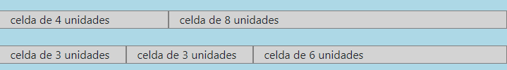
Celdas de ancho determinado
<div class="row">
<div class="col-4">celda de 4 unidades</div>
<div class="col-8">celda de 8 unidades</div>
</div>
<br />
<div class="row">
<div class="col-3">celda de 3 unidades</div>
<div class="col-3">celda de 3 unidades</div>
<div class="col-6">celda de 6 unidades</div>
</div>

Slide 15
Sistema de grilla y los viewports
.col-sm-8
.col | Teléfonos móviles modo vertical | < 576 px
.col-sm | Teléfonos móviles modo landscape | >= 576 px
.col-md | Dispositivos medianos (tablets) | >= 768 px
.col-lg | Desktops | >= 992 px
.col-xl | Desktops grandes | >= 1200 px
.col-xxl | Desktops extra grandes | >= 1400 px

Slide 16
Sistema de grilla y los viewports
.col-4
.col | Teléfonos móviles modo vertical | < 576 px
.col-sm | Teléfonos móviles modo landscape | >= 576 px
.col-md | Dispositivos medianos (tablets) | >= 768 px
.col-lg | Desktops | >= 992 px
.col-xl | Desktops grandes | >= 1200 px
.col-xxl | Desktops extra grandes | >= 1400 px

Slide 17
Sistema de grilla y los viewports
.col-sm-4 .col-lg-2
.col | Teléfonos móviles modo vertical | < 576 px
.col-sm | Teléfonos móviles modo landscape | >= 576 px
.col-md | Dispositivos medianos (tablets) | >= 768 px
.col-lg | Desktops | >= 992 px
.col-xl | Desktops grandes | >= 1200 px
.col-xxl | Desktops extra grandes | >= 1400 px

Slide 18
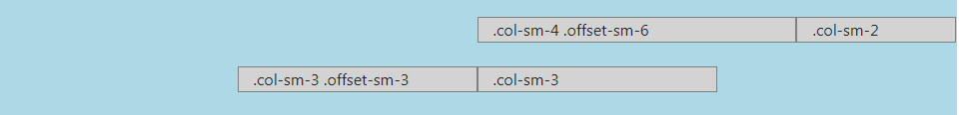
Desplazamiento de celdas
.offset-sm-4

Slide 19
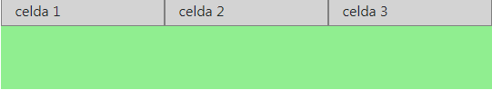
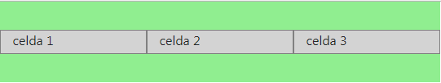

Alineación vertical
<div class="row align-items-start"> <div class="row align-items-center"> <div class="row align-items-end">

Slide 20
Alineación horizontal
<div class="row justify-content-start"> <div class="row justify-content-center"> <div class="row justify-content-end">
<div class="row justify-content-around">
<div class="row justify-content-between">
Notes:
Cuando las columnas no ocupan los 12 espacios!

Slide 21
Ocultar y visibilizar celdas
.d-none // oculta la celda
.d-lg-none // oculta la celda en lg
.d-xl-block // muestra la celda en xl como block
.d-md-inline // muestra la celda en md como inline
<div class="col-6 d-none d-md-block">
<!-- Contenido de la columna -->
</div>

Slide 22
Alinear contenido en una celda
.float-left
.float-right
.float-none
.mx-auto
también se pueden combinar con el tamaño de viewport
.float-md-left

Slide 23
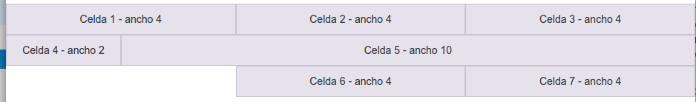
Ejercicio 4.2.
Objetivo: experimentar con los elementos fundamentales del sistema de grillas de bootstrap
Crear una grilla con la distribución que se muestra a continuación
Modificar el tamaño del browser y verificar cómo la grilla cambia en función de este tamaño

Slide 24
Tipografía
Encabezados <h1> - <h6>
Clases .h1 - .h6
Encabezados .display-1 .display-4
Texto destacado .lead
<small> crea un elemento secundario en un encabezado
<mark> resalta un texto
<del> texto eliminado
<blockquote> define una cita
<code> permite especificar código fuente
<kbd> permite definir elementos del teclado
Notes:
https://getbootstrap.com/docs/4.0/content/typography/

Slide 25
Tipografía
.text-muted .text-primary .text-success .text-info .text-warning .text-danger
Este texto está silenciado. Este texto es importante. Este texto indica éxito. Este texto representa información. Este texto representa una advertencia. Este texto representa peligro.
.text-center .text-right
.bg-primary .bg-success .bg-info .bg-warning .bg-danger
Este texto es importante. Este texto indica éxito. Este texto representa información. Este texto representa una advertencia. Este texto representa peligro.

Slide 26
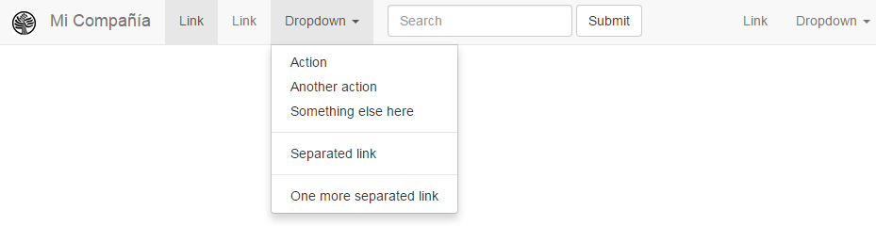

Navegación
.navbar
.navbar-default
.navbar-toggler
.navbar-brand
Notes:
https://getbootstrap.com/docs/4.5/examples/navbar-fixed/

Slide 27
Imágenes
.img-fluid
.img-thumbnail
Imagen responsive
class="img-fluid" style="width: 100%;height: auto;"
Notes:
Ejemplos:
https://www.quackit.com/bootstrap/bootstrap_4/tutorial/bootstrap_images.cfm

Slide 28

Botones
Las clases de botón se pueden aplicar a los siguientes elementos: <a>, <button>, <input>
.btn-default
.btn-primary
.btn-success
.btn-info
.btn-warning
.btn-danger
.btn-link

Slide 29


Botones
Tamaño
.btn-lg
.btn-md
.btn-sm
.btn-xs
Activo / Deshabilitado
.active
.disabled
Notes:
Ejercicio: buscar como agregar un icono a los Botones...

Slide 30
Tablas
.table
.table-dark
.thead-dark .thead-light
.table-striped /* para hacer que las filas alternen color */
.table-bordered .table-borderless
.table-hover /* fondo de color gris sobre fila posicionada */
.table-sm /*elimina espacios entre filas */
PAV2 - UTN FRC
Notes:
https://getbootstrap.com/docs/4.0/content/tables/

Slide 31
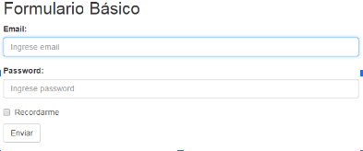
Formularios
.form-group .form-inline
.form-control placeholder=""
Notes:
Los controles de formulario reciben automáticamente un estilo global con Bootstrap:
Los formularios pueden ser
a) stacked
.form-group, alrededor de cada control de formulario, garantiza los márgenes adecuados
todos los elementos <input>, <textarea>y <select> con clase .form-control tienen un ancho del 100%.
b) inline
Agregar la clase .form-inline al elemento <form>

Slide 32
Ver documentación oficial :
https://getbootstrap.com/

Slide 33
Ejercitación
Dado el siguiente formulario de html:
https://stackblitz.com/edit/dds-formulario-html?file=index.html
Aplicar diseño responsive utilizando la documentación de bootstrap para formularios:
https://getbootstrap.com/docs/5.3/forms/form-control/

